Slide 1
Лабораторная работа №14 Настройка файловых служб Samba
Студент: Талебу Тенке
Группа: НФИбд 02–23
дисциплина: Администрирование сетевых подсистем (Lab 14)

Slide 2
Цель работы
Целью данной работы является приобретение навыков настройки доступа групп пользователей к общим ресурсам по протоколу SMB.

Slide 3
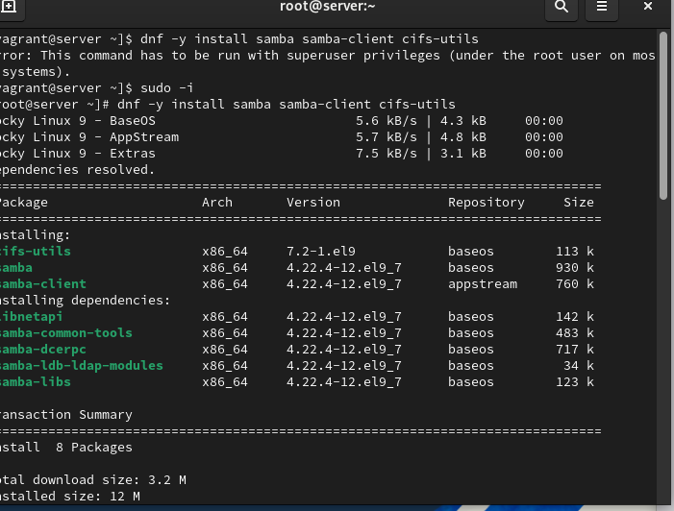

Slide 4
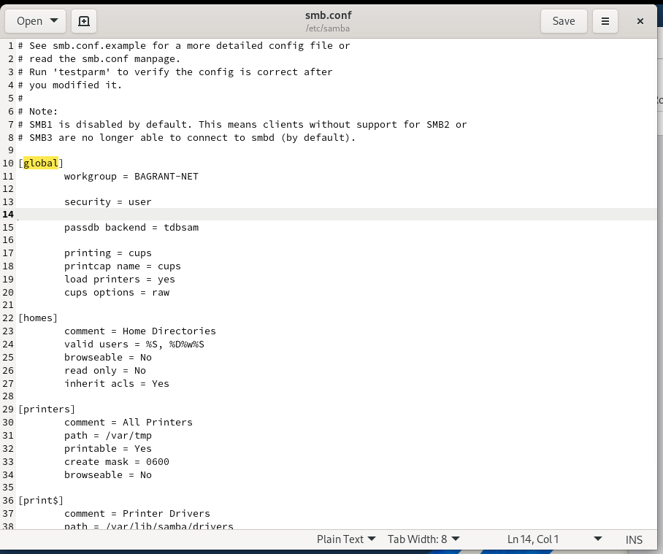

Slide 5
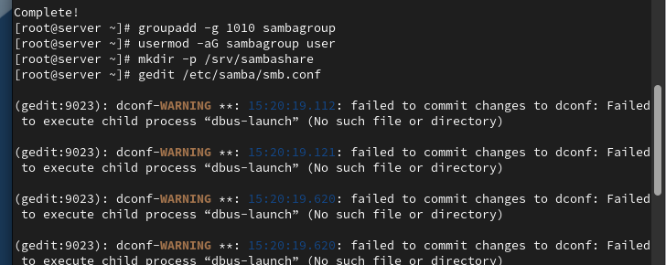

Slide 6
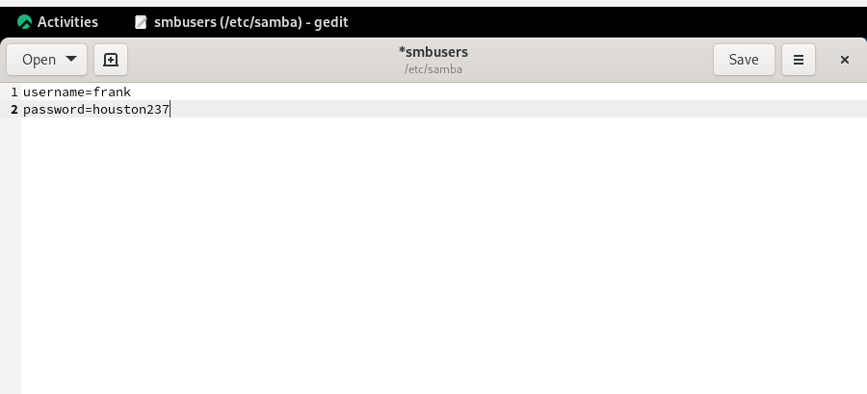

Slide 7
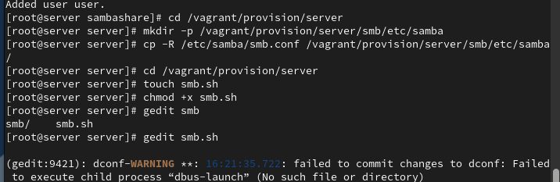

Slide 8
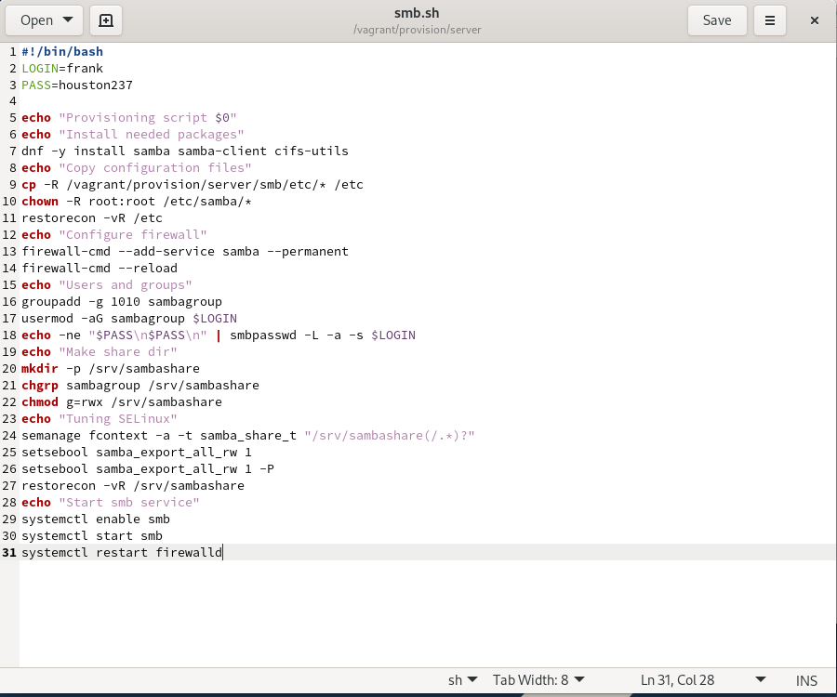

Slide 9
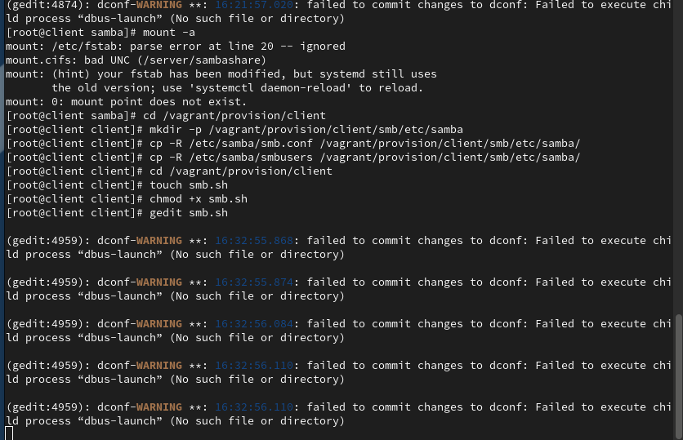

Slide 10
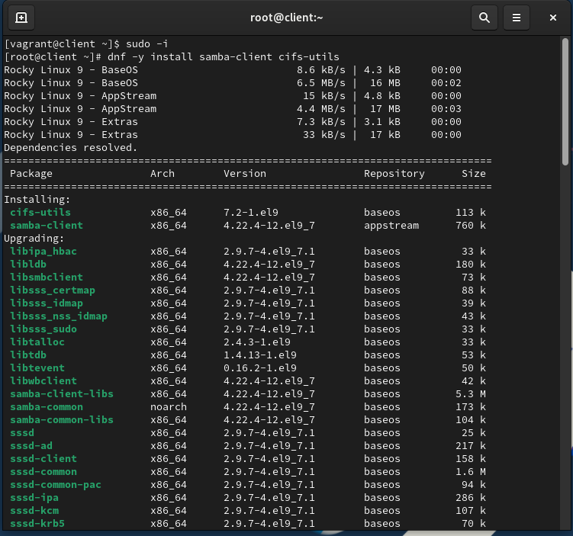

Slide 11
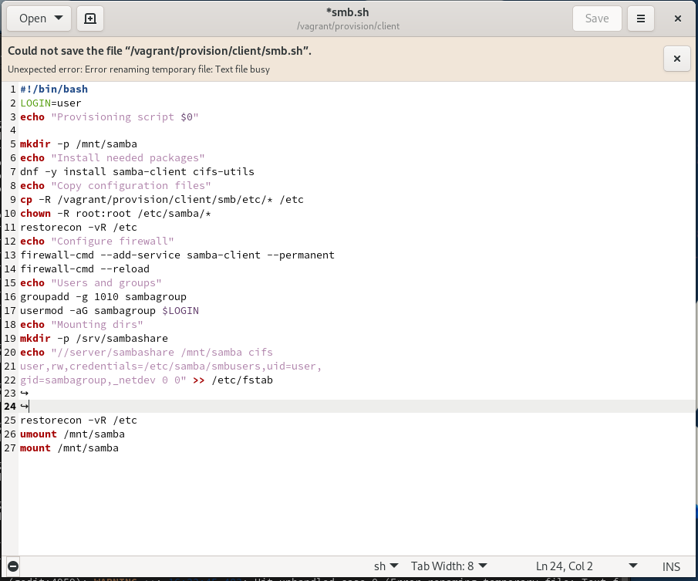

Slide 12
Вывод
В ходе выполнения лабораторной работы были приобретены навыки настройки доступа групп пользователей к общим ресурсам по протоколу SMB.

Slide 13
Спасибо за внимание!

